Slide 1



解密AI黑盒子
主題四：深度學習神經網路DNN

Slide 2

深度學習神經網路DNN
1
單元
高雄女中新興科技區域推廣中心

Slide 3
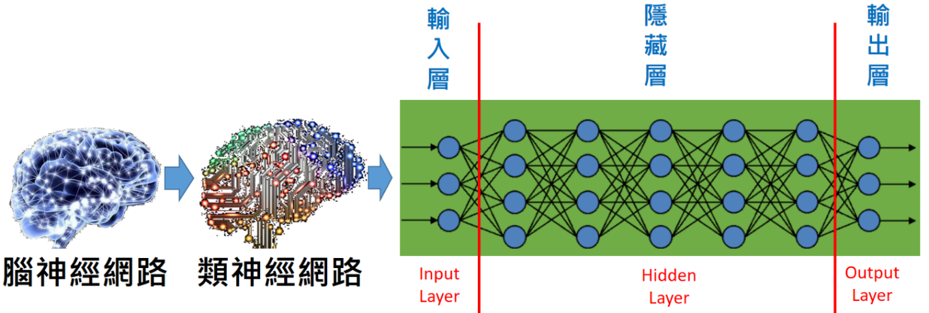
什麼是人工(類)神經網路?
人工(類)神經網路(Artificial Neural Network，ANN)：模仿人腦神經網路的連結和處理功能，透過學習後可以模仿人腦的某種功能，或建立輸入和輸出間的正確關係。
高雄女中新興科技區域推廣中心

Slide 4
人工(類)神經網路的構造
輸入層(1層)：樣本特徵由此輸入，其結點數量等於每個樣本的特徵數量。
隱藏層(可多層)：層數(決定神經網路的深度)和每一層的節點數(決定神經網路的寬度)可以自訂，隱藏層的功能是一種特徵工程，每一層都在找一種代表特徵。
輸出層(1層)：節點數量一用途(迴歸、二元分類、多元分類)而定。
類神經網路中每一層有多個節點，每個節點都具有感知器的功能。
高雄女中新興科技區域推廣中心

Slide 5
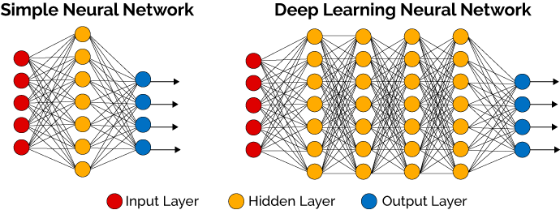
多層感知器 和 深度學習神經網路
多層感知器MLP (Multi Layer perceptron) | 深度神經網路DNN (Deep Neural Network)
只有一個隱藏層 | 必須有兩個以上的隱藏層
輸入層節點
隱藏層節點
輸出層節點
深度學習神經網路因為隱藏層的數量比較多，每一層都負責抽取專屬的特徵，且後一層通常能去抽取前一層更深度的特徵。
高雄女中新興科技區域推廣中心

Slide 6
類神經網路的原理
2
單元
高雄女中新興科技區域推廣中心

Slide 7
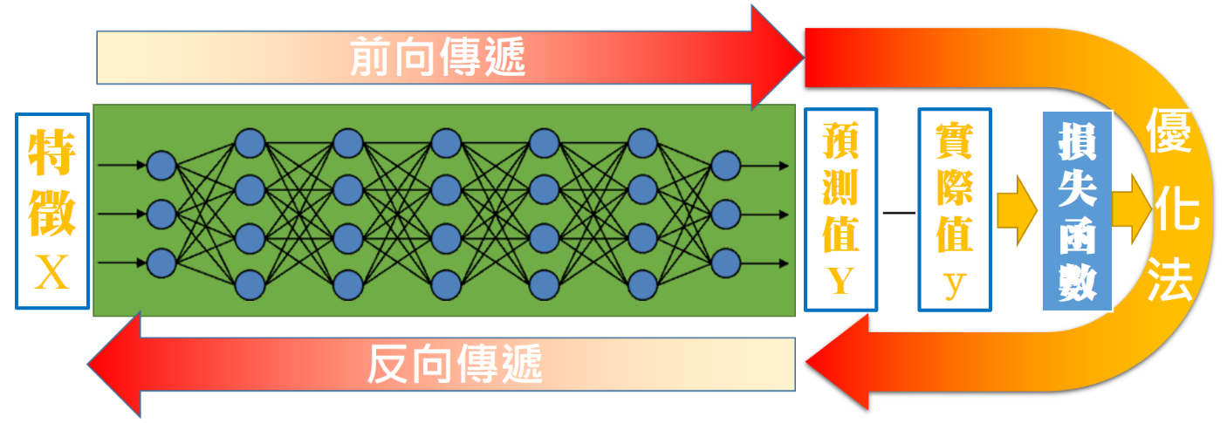

神經網路的資料處理流程
前向傳遞(Forward propagation)
優化器處理(optimizer)
反向傳遞(Backward propagation)
預測值$\hat{Y}$
實際值Y
高雄女中新興科技區域推廣中心

Slide 8
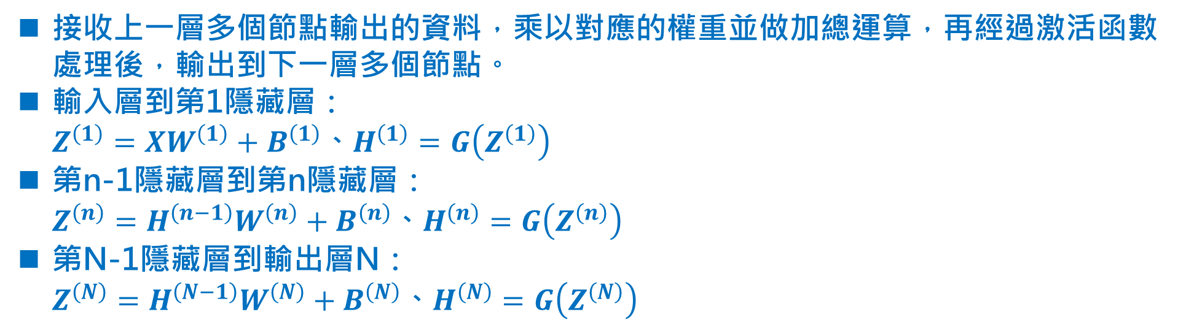

前向傳遞(Forward propagation)
接收上一層多個節點輸出的資料，乘以對應的權重並做加總運算，再經過激活函數處理後，輸出到下一層多個節點。
輸入層到第1隱藏層： $Z^{\left(1\right)}=XW^{\left(1\right)}+B^{\left(1\right)}$、$H^{\left(1\right)}=G\left(Z^{\left(1\right)}\right)$
第n-1隱藏層到第n隱藏層： $Z^{\left(n\right)}=H^{\left(n−1\right)}W^{\left(n\right)}+B^{\left(n\right)}$、$H^{\left(n\right)}=G\left(Z^{\left(n\right)}\right)$
第N-1隱藏層到輸出層N： $Z^{\left(N\right)}=H^{\left(N−1\right)}W^{\left(N\right)}+B^{\left(N\right)}$、$H^{\left(N\right)}=G\left(Z^{\left(N\right)}\right)$
Pytorch中各層之間的線性運算：
$$Z^{\left(n\right)}=H^{\left(n−1\right)}W^{\left(n\right)}+B^{\left(n\right)}$$
可以利用torch.nn.Linear(n-1層節點數,n層節點數)
高雄女中新興科技區域推廣中心

Slide 9
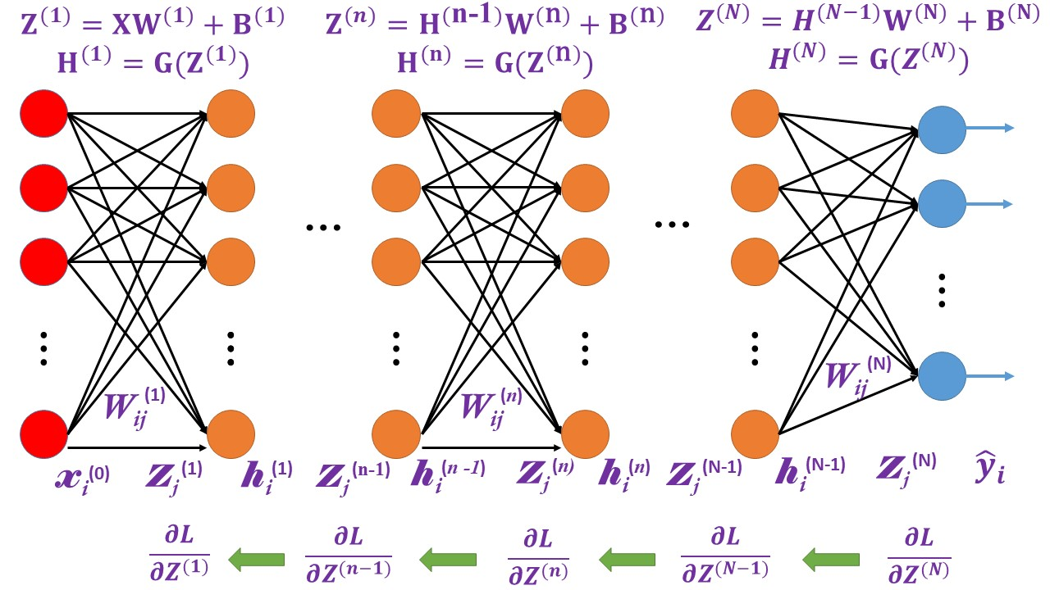
神經網路的全連接架構(Fully connect)
高雄女中新興科技區域推廣中心

Slide 10
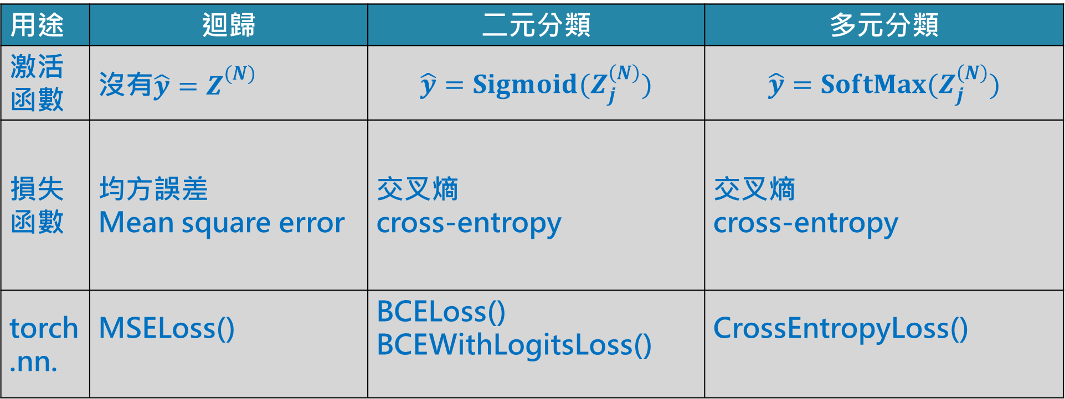
輸出層和損失函數
輸出層根據用途(迴歸、二元分類、多元分類)使用不同激活函數$G^{(N)}$和損失函數：
用途 | 迴歸 | 二元分類 | 多元分類
激活 函數 | 沒有$\hat{y}=Z_{}^{(N)}$ | $$\hat{y}=Sigmoid(Z_{j}^{\left(N\right)})$$ | $$\hat{y}=SoftMax(Z_{j}^{\left(N\right)})$$
損失 函數 | 均方誤差 Mean square error | 交叉熵 cross-entropy | 交叉熵 cross-entropy
torch.nn. | MSELoss() | BCELoss() BCEWithLogitsLoss() | CrossEntropyLoss()
高雄女中新興科技區域推廣中心

Slide 11
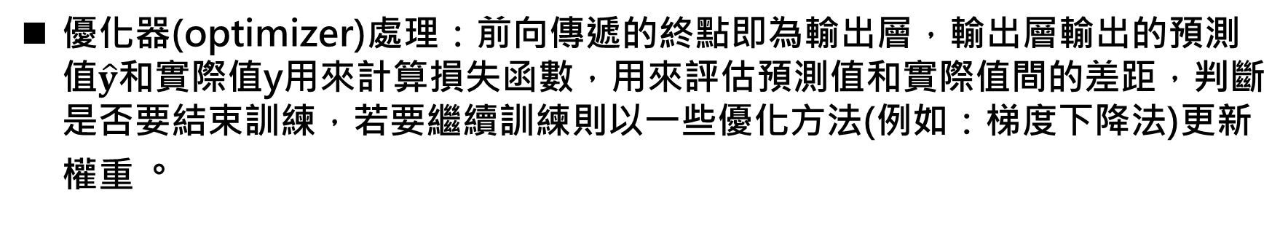
輸出層和損失函數
優化器(optimizer)處理：前向傳遞的終點即為輸出層，輸出層輸出的預測值$\hat{y}$和實際值y用來計算損失函數，用來評估預測值和實際值間的差距，判斷是否要結束訓練，若要繼續訓練則以一些優化方法(例如：梯度下降法)更新權重。
預測值$\hat{Y}$
實際值Y
高雄女中新興科技區域推廣中心

Slide 12
反向傳遞 (Backward propagation)
主要利用微分的連鎖法則，由輸出層的誤差開始，往輸入層逐一更新每一層的權重參數。
預測值$\hat{Y}$
實際值Y
高雄女中新興科技區域推廣中心

Slide 13
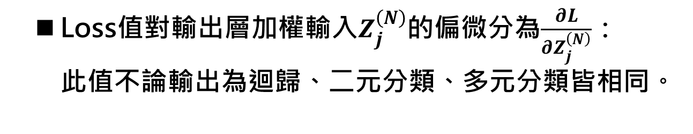
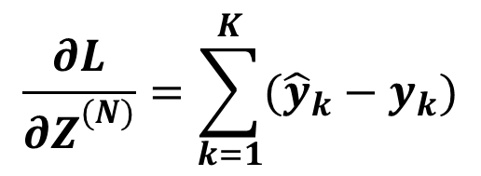
反向傳遞 (Backward propagation)
Loss值對輸出層加權輸入$Z_{j}^{\left(N\right)}$的偏微分為$\frac{∂L}{∂Z_{j}^{\left(N\right)}}$： 此值不論輸出為迴歸、二元分類、多元分類皆相同。
$$\frac{∂L}{∂Z_{}^{(N)}}=\sum_{k=1}^{K}{({\hat{y}}_{k}−y_{k})}$$
高雄女中新興科技區域推廣中心

Slide 14
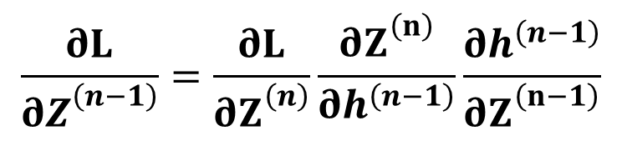
梯度的反向傳遞
第n層隱藏層反向到第n-1隱藏層：
$$\frac{∂L}{∂Z_{}^{\left(n−1\right)}}=\frac{∂L}{∂Z_{}^{\left(n\right)}}\frac{∂Z_{}^{\left(n\right)}}{∂h^{\left(n−1\right)}}\frac{∂h^{\left(n−1\right)}}{∂Z_{}^{\left(n−1\right)}}$$
高雄女中新興科技區域推廣中心

Slide 15
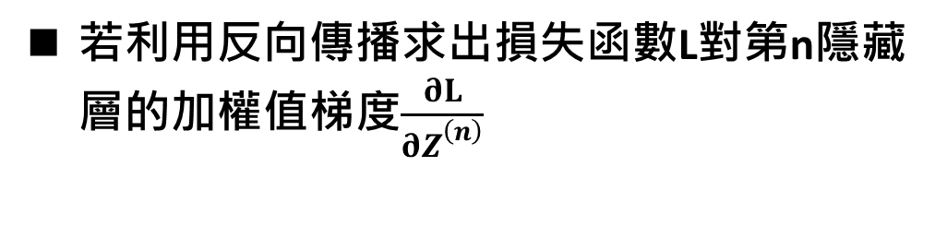
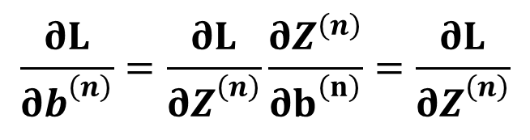
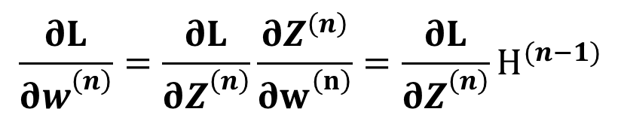
梯度的反向傳遞
若利用反向傳播求出損失函數L對第n隱藏層的加權值梯度$\frac{∂L}{∂Z_{}^{\left(n\right)}}$
$$\frac{∂L}{∂w_{}^{\left(n\right)}}=\frac{∂L}{∂Z_{}^{\left(n\right)}}\frac{∂Z^{\left(n\right)}}{∂w_{}^{\left(n\right)}}=\frac{∂L}{∂Z_{}^{\left(n\right)}}H^{(n−1)}$$
$$\frac{∂L}{∂b_{}^{\left(n\right)}}=\frac{∂L}{∂Z_{}^{\left(n\right)}}\frac{∂Z^{\left(n\right)}}{∂b_{}^{\left(n\right)}}=\frac{∂L}{∂Z_{}^{\left(n\right)}}$$
高雄女中新興科技區域推廣中心

Slide 16
激活函數
Activation Function
3
單元
高雄女中新興科技區域推廣中心

Slide 17
激活函數(Activation Function)
高雄女中新興科技區域推廣中心

Slide 18
激活函數(Activation Function)
高雄女中新興科技區域推廣中心

Slide 19
激活函數(Activation Function)
高雄女中新興科技區域推廣中心

Slide 20
激活函數(Activation Function)
Pytorch 中的激活函式有很多, 包含： Relu, sigmoid, tanh, softplus,leaky_relu
比較常用的激活函數relu、sigmoid、tanh，直接使用torch.relu()、torch.sigmoid()、torch.tanh()。
比較少用的激活函數softplus、leaky_relu,都在torch.nn.functional裡面。
1 2 3 4 5 6 7 8 | import torch import torch.nn.functional as F data_x=torch.linspace(-10,10,1000) sigmoid_y=torch.sigmoid(data_x) tanh_y=torch.tanh(data_x) relu_y=torch.relu(data_x) softplus_y=F.softplus(data_x) laekyrelu_y=F.leaky_relu(data_x,negative_slope=0.1)
高雄女中新興科技區域推廣中心

Slide 21
建立神經網路模型並
進行訓練
4
單元
高雄女中新興科技區域推廣中心

Slide 22
如何建立神經網路？
要使用PyTorch來建立神經網路需要引入一些函式庫。
torch.nn：創建神經網路層時需要用的到函式庫。
torch.nn.funtional：提供許多神經網路會用的函式庫，如一些損失函數loss function等。
與torch.nn的差別是funtional是只提供"純函式"，而nn則是包裝成整個nn.module，基本上兩者能互相轉換。
1 2 | import torch.nn as nn import torch.nn.functional as F
高雄女中新興科技區域推廣中心

Slide 23
如何建立神經網路？
引入torch.nn後就可以來建立我們自己的神經網路了，整個神經網路模型(model)會包裝在一個class裡面，我們需要建立一個class並繼承torch.nn.model。
覆寫(override)__init__和forward()來自訂我們的神經網路。
__init__(self)：定義各種層網路，像是全連接層、卷積層、、、等等。
foward(self, x)：前向傳播(foward propagation)，讓訓練資料x通過整個神經網路的各層運算。
高雄女中新興科技區域推廣中心

Slide 24
建立神經網路的程式模板
1 2 3 4 5 6 7 8 9 10 11 12 | class NET(nn.Module): # Model 繼承 nn.Module def __init__(self): # 覆寫建構子 super(NET, self).__init__() # 繼承原生class的建構子 self.fc1 = nn.Linear(4, 32) # 全連接層 1 self.fc2 = nn.Linear(32,10) # 全連階層2 def forward(self, x): # 覆寫前向傳播 ，x是訓練資料 x=self.fc1(x) #全連接1運算 x = F.relu(x) # 經過激活函數relu() x=self.fc2(x) #全連接2運算 return x #回傳神經網路的結果
高雄女中新興科技區域推廣中心

Slide 25
特殊的神經網路層BatchNormal
BatchNorm 最早在全連線網路中被提出，對每一層神經元的輸入做歸一化，其優點有下列幾個：
防止過擬合：單個樣本的輸出依賴於整個 mini-batch，防止對某個樣本過擬合。
加快收斂：梯度下降過程中，每一層的權重W和偏值都會不斷變化，導致輸出結果的分佈在不斷變化，後層網路就要不停地去適應這種分佈變化。用 BatchNorm 後，可以使每一層輸入的分佈近似不變。
防止梯度彌散：forward 過程中，逐漸往非線性函式的取值區間的上下限兩端靠近，（以 Sigmoid 為例），此時後面層的梯度變得非常小，不利於訓練。
Pytorch中如何使用：
nn.BatchNorm1d(特徵數量)
nn.BatchNorm2d(特徵數量)
高雄女中新興科技區域推廣中心

Slide 26
利用dropout解決過擬合問題
每次反覆運算訓練時會隨機讓一定比例的神經元休息，不參與訓練，以避免過度擬合。
Pytorch中如何使用：
nn.Dropout(神經元休息比例)
高雄女中新興科技區域推廣中心

Slide 27
訓練結果的儲存
經過訓練和驗證的過程後，一個可靠的神經網路模型就產生，當我們要應用這個神經網路來做其它預測時，不用再重新訓練。
建好的神經網路模型本身的結構是固定的，隨時可以自己重新快速建立這個結構，因為我們儲存的目標其實是當前模型的參數(例：每一層的權重和偏值等)。
Pytorch 提供了一個函式叫做 state_dict()用來讀取模型的參數，其輸出為每個層映射到其參數張量的字典型態。
使用torch.save將模型參數儲存到檔案，注意儲存前如果模型是在GPU上，記得先轉到CPU。
1 2 3 | print(model.state_dict()) # 查看模型model的參數 model.cpu() # 將模型轉到cpu torch.save(model.state_dict(), “檔案名稱.pth”) # 儲存模型參數
高雄女中新興科技區域推廣中心

Slide 28
載入之前的訓練結果
我們只有儲存模型的參數，沒有儲存整個模型的結構，首先還是要宣告 model，但最好在CPU的運算模式下。
再改用儲存的 state_dict 參數代替原本初始的參數。
成功載入參數後，如果有必要再將模型改成GPU的運算模式。
1 2 | model2.load_state_dict(torch.load(“檔案名稱.pth”)) model2.to(device)
高雄女中新興科技區域推廣中心

Slide 29
神經網路模型的訓練流程
₁
準備好訓練資料(Training data)。
₃
建好Neural Network架構(決定神經網路架構、loss function、Optimizer)
₄
將訓練資料迭代丟進Neural Network運算(forward propagation)，得到預測結果。
₅
₆
預測結果以及真實結果來計算loss function值
₇
₈
對loss值用反向傳播法(backward propagation)算出每個神經網路中參數的梯度
使用Optimizer(SGD、Momentum、Adam…)和參數的梯度更新參數權重
重複步驟4~7，持續到訓練結束(loss值小於定義的門檻值、執行N次訓練等)
₂
預處理(Preprocessing)這些資料，建立DataSet、DataLoader等物件。
高雄女中新興科技區域推廣中心

Slide 30

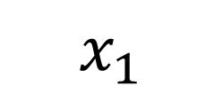

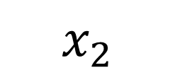



實作4-1
利用多層感知器(MLP)處理非線性分類XOR問題
感知器被提出的初期，之所以沒被重視很重要的原因之一是連簡單的XOR問題都沒辦法處理。
XOR問題是一個非線性分類問題，必須用多層感知器來處理。
$$XOR$$
$$x_{2}$$
$$(0,1)$$
$$(1,1)$$
x₁ | x₂ | y
0 | 0 | 0
0 | 1 | 1
1 | 0 | 1
1 | 1 | 0
$$x_{1}$$
$$(0,0)$$
$$(1,0)$$
高雄女中新興科技區域推廣中心

Slide 31
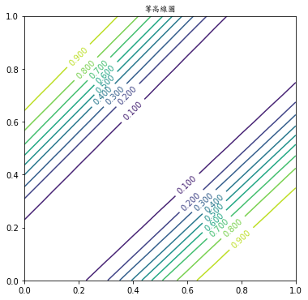
實作4-1
利用多層感知器(MLP)處理非線性分類XOR問題
建立一個多層感知器(MLP)：輸入層有2個節點，隱藏層有3個節點，輸出層有1個節點。
隱藏層的激活函數使用Relu，輸出層的 激活函數使用Sigmoid。
利用訓練完成的多層感知器(MLP)， 畫出分類的決策邊界等高線。
高雄女中新興科技區域推廣中心

Slide 32
實作4-2
利用神經網路預測波士頓的房價
高雄女中新興科技區域推廣中心

Slide 33
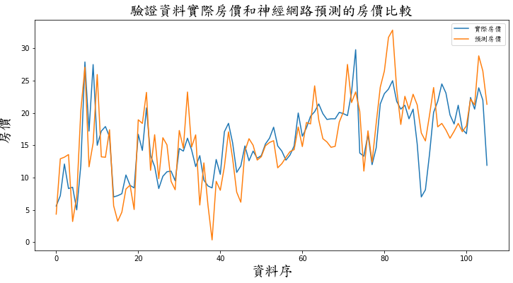
實作4-2
利用神經網路預測波士頓的房價
建立一個神經網路：輸入層有13個節點，隱藏層數、節點數自訂，輸出層有1個節點。
將資料集分成訓練資料集400筆，其它為驗證資料集。
利用訓練完成的神經網路，預測驗證資料集中房屋的價格，畫出和實際值的比較關係圖。
高雄女中新興科技區域推廣中心

Slide 34
實作4-3
利用神經網路處理鳶尾花多元分類
建立一個神經網路：輸入層有4個節點，隱藏層數、節點數自訂，輸出層有3個節點。
隱藏層的激活函數使用Relu
數據集分割為前70筆為訓練資料，後面剩下為驗證資料。
利用訓練完成的神經網路，以驗證資料集驗證其準確度。
高雄女中新興科技區域推廣中心

Slide 35
實作4-4
利用神經網路處理MNIST手寫數字影像辨識
灰階影像是由許多像素排列而成，每一個像素資料由8bits組成，能儲存0(黑色)~255(白色)256階的亮暗層次。
最基礎的影像分類方法是將圖片的像素由上而下，由左而右 將像素資料拉平後，將每個位置的像素點視為資料特徵，輸 入神經網路的輸入層，再經過隱藏層、輸出層逕行分類。
上述影像分類方法有所限制：
影像必須位於圖片的中央位置。
圖片尺寸不可過大，且僅限灰階， 以免造成輸入節點過多，難以訓練。
拉平
高雄女中新興科技區域推廣中心

Slide 36
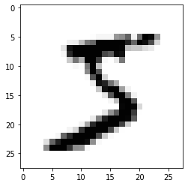
實作4-4
利用神經網路處理MNIST手寫數字影像辨識
MNIST 是一個手寫數字的圖像資料集，每個圖片大小(長x寬)是 28 x 28 像素。
檔案mnist_train.csv包含訓練資料(共60000筆) 檔案mnist_valid.csv包含驗證資料(共10000筆)。
檔案內一列一筆資料，每一筆資料逗號分開785欄位
第1欄為0、1、2、3、4、5、6、7、8、9的數字標識
第2欄~785欄為28X28=784個像素的灰階數字
灰階數字由0~255依序代表黑到白的深淺程度
建立一個神經網路：輸入層有784個節點， 隱藏層個數、節點數自訂，輸出層有10個節點。
隱藏層的激活函數使用Relu
利用訓練完成的神經網路，以驗證資料集驗證其準確度。
高雄女中新興科技區域推廣中心

